Slide 1


BÁO CÁO ĐỒ ÁN CƠ SỞ NGÀNH
XÂY DỰNG WEBSITE
BÁN SÁCH
Giáo viên hướng dẫn: ThS. Trầm Hoàng Nam
Sinh viên thực hiện:Phạm Xuân Phú
MSSV: 170123423
Lớp: DX23TT10

Slide 2

Giới Thiệu Chung
Mục tiêu của đồ án: Mục tiêu chính là tạo ra một trải nghiệm mua sắm sách trực tuyến hấp dẫn, trực quan và dễ sử dụng cho người dùng.
ĐỒ ÁN XÂY DỰNG WEBSITE BÁN SÁCH
Vấn đề/Nhu cầu: thiết kế và phát triển giao diện người dùng (frontend) cho một website bán sách trực tuyến.o?
Đối tượng mục tiêu: Thiết kế giao diện và làm quen với các ngôn ngữ html, css, js
Phạm vi của đồ án: Xây dựng 1 trang chủ và 7 trang con với đẩy đủ chức năng

Slide 3
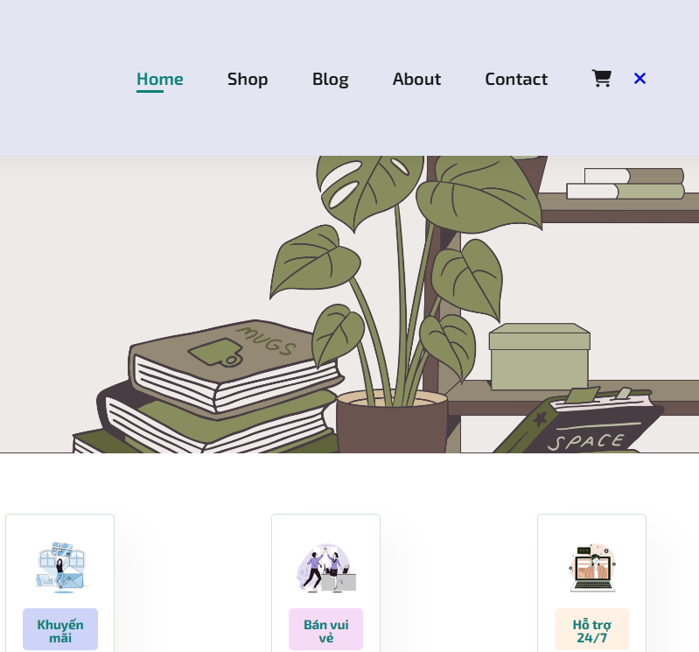
Phân Tích Yêu Cầu
Yêu cầu chức năng: Đảm bảo website đầy đủ các chức năng của một trang web bán hàng.
Một số yêu cầu khác: Giao diện dễ dùng, người dùng không bị rối mắt, các liên kết hoạt động tốt.
Tham khảo một số website khác: tiki, fahasa,...

Slide 4
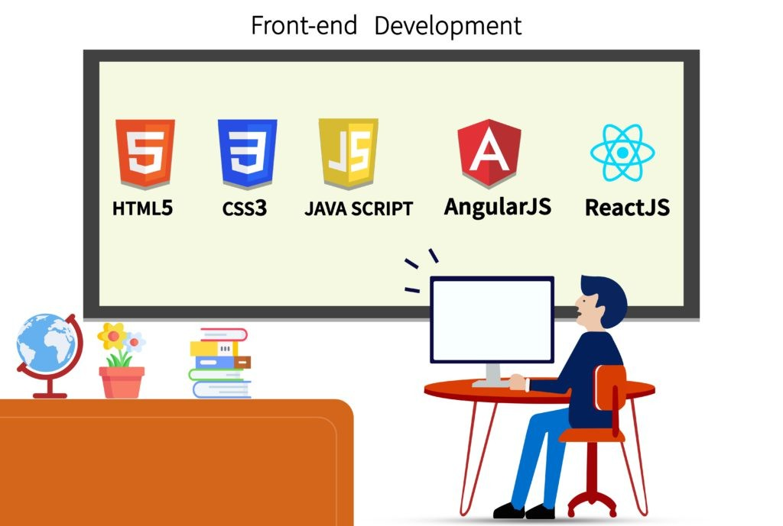
Công Nghệ Phát Triển
HTML: Xây dựng cấu trúc và nội dung.
CSS: Tạo kiểu dáng và bố cục.
JavaScript: Thêm các tương tác
và chức năng động.
Font Awesome: Cung cấp các biểu tượng

Slide 5

Chức Năng Chính của Website
Hiển thị các trang chủ của cửa hàng.
Liệt kê các sản phẩm có sẵn.
Cung cấp thông tin chi tiết hoặc tin tức
Giới thiệu về cửa hàng, đội ngũ hoặc lịch sử.
Cung cấp một biểu mẫu liên hệ
Cung cấp thông tin liên hệ.
Hiển thị các sản phẩm được thêm vào giỏ hàng.
Có thể chỉnh sửa và tiến hành thanh toán

Slide 6
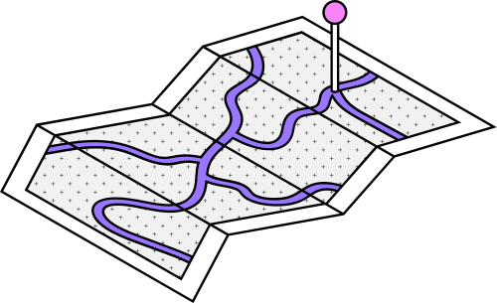
Quy Trình Phát Triển
Từ 23/03
đến 29/03
Từ 30/03
đến 02/04
Từ ngày 06/04
đến 12/04
Từ 13/04
đến 19/04
-Phân tích và Thiết kế giao diện.
-Tham khảo các trang web bán sách.
-Tiến hành xây dựng giao diện sử dụng Html,Css,Javscript.
-Mô phỏng web bằng figma,cài đặt visual studio code.
Chỉnh sửa & đưa lên Github,bắt đầu viết báo cáo.
Hoàn thiện đồ án và báo cáo.

Slide 7


Kết Quả Đạt Được
Trang Home
Thanh Header
Banner Trang Chủ

Slide 8
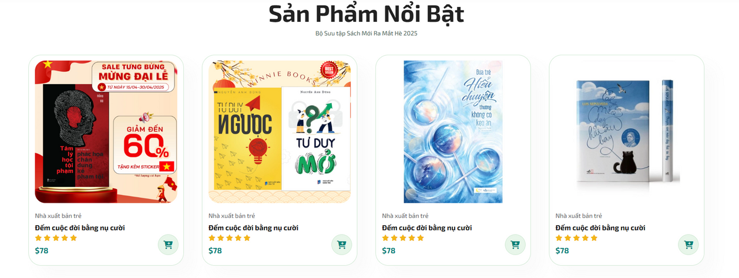
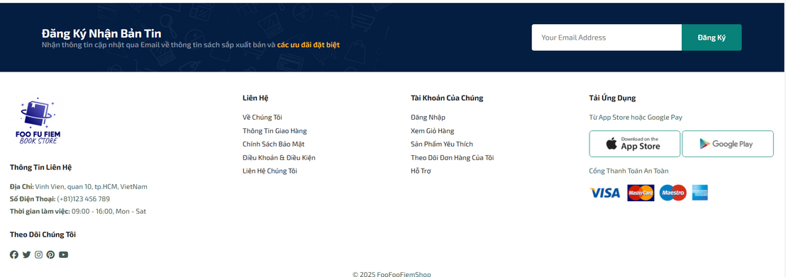
Kết Quả Đạt Được
Trang Home
Giới thiệu sản phẩm
Footer

Slide 9
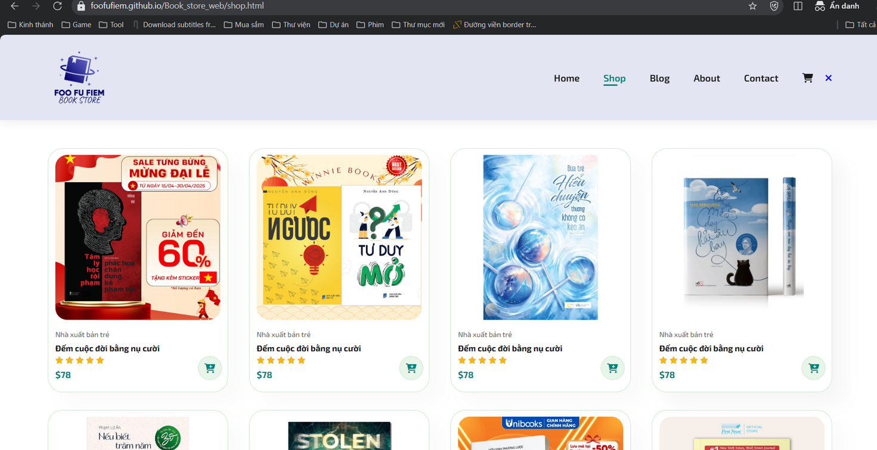
Kết Quả Đạt Được
Trang Shop

Slide 10
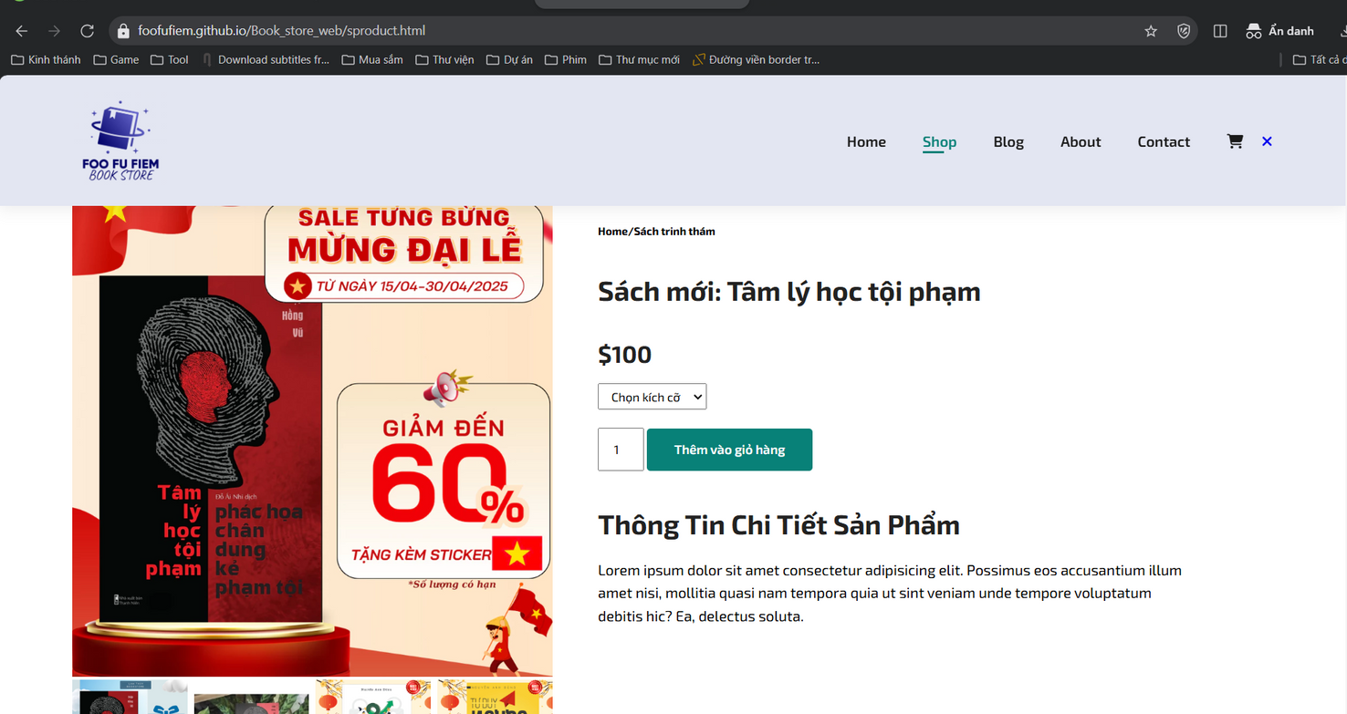
Kết Quả Đạt Được
Trang chi tiết sản phẩm

Slide 11
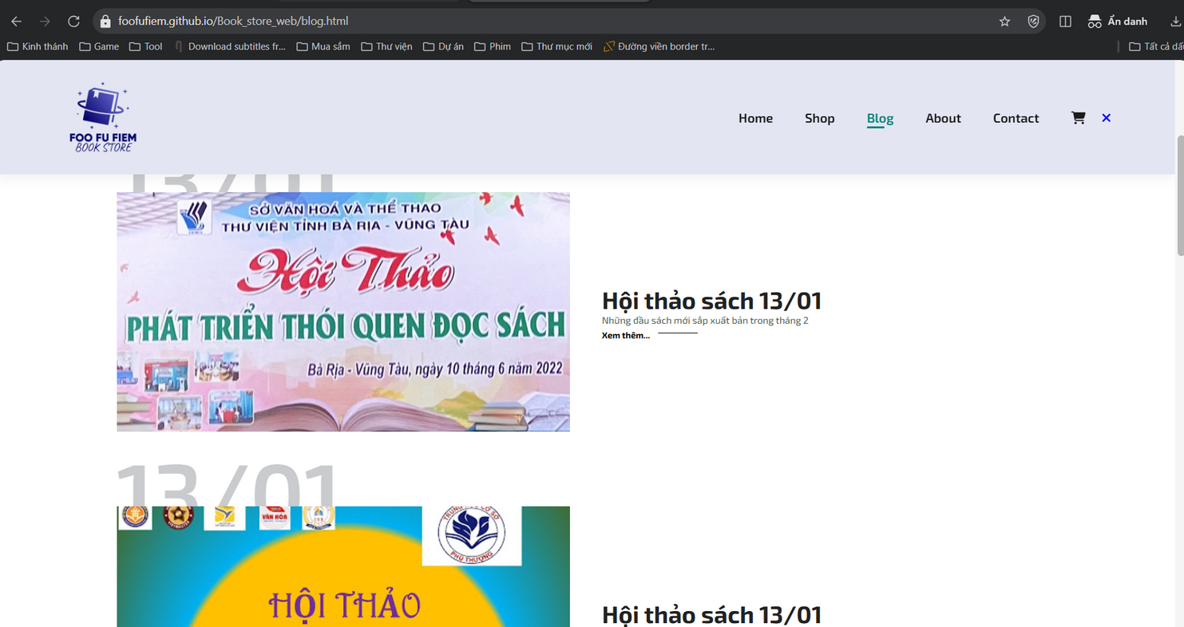
Kết Quả Đạt Được
Trang blog

Slide 12
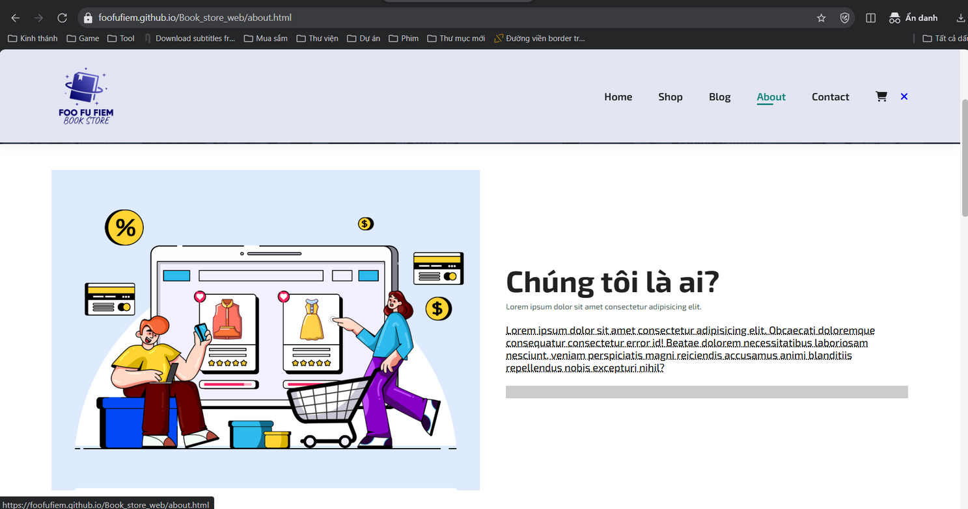
Kết Quả Đạt Được
Trang about

Slide 13
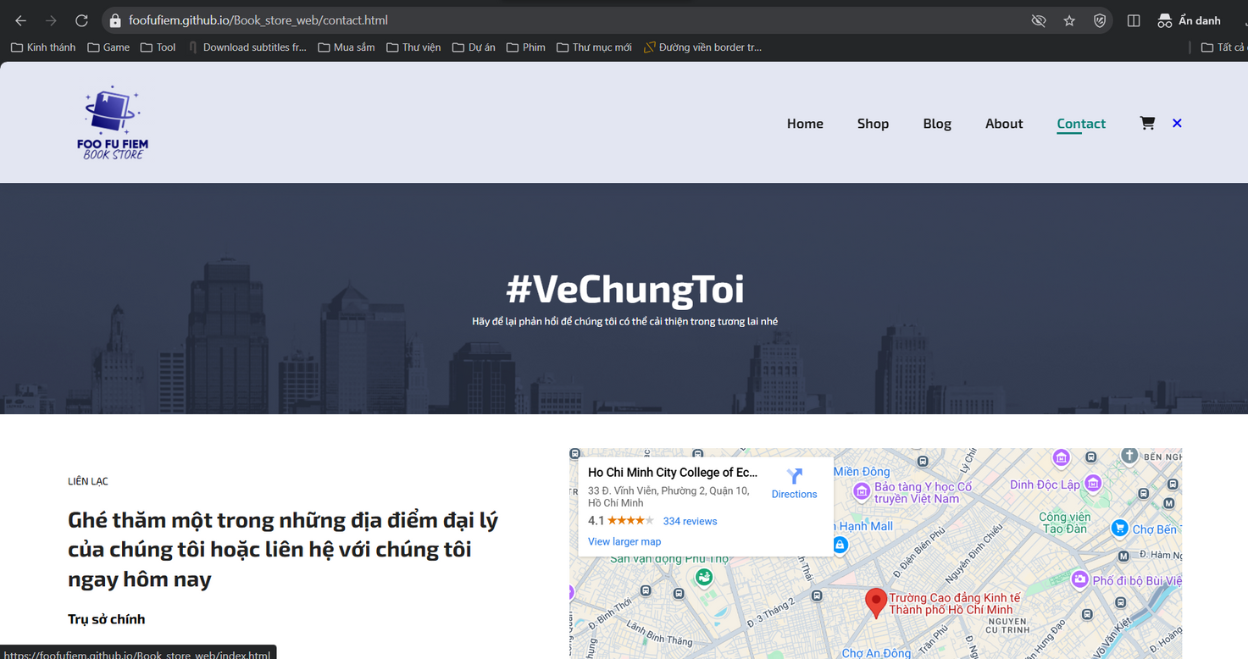
Kết Quả Đạt Được
Trang contact

Slide 14
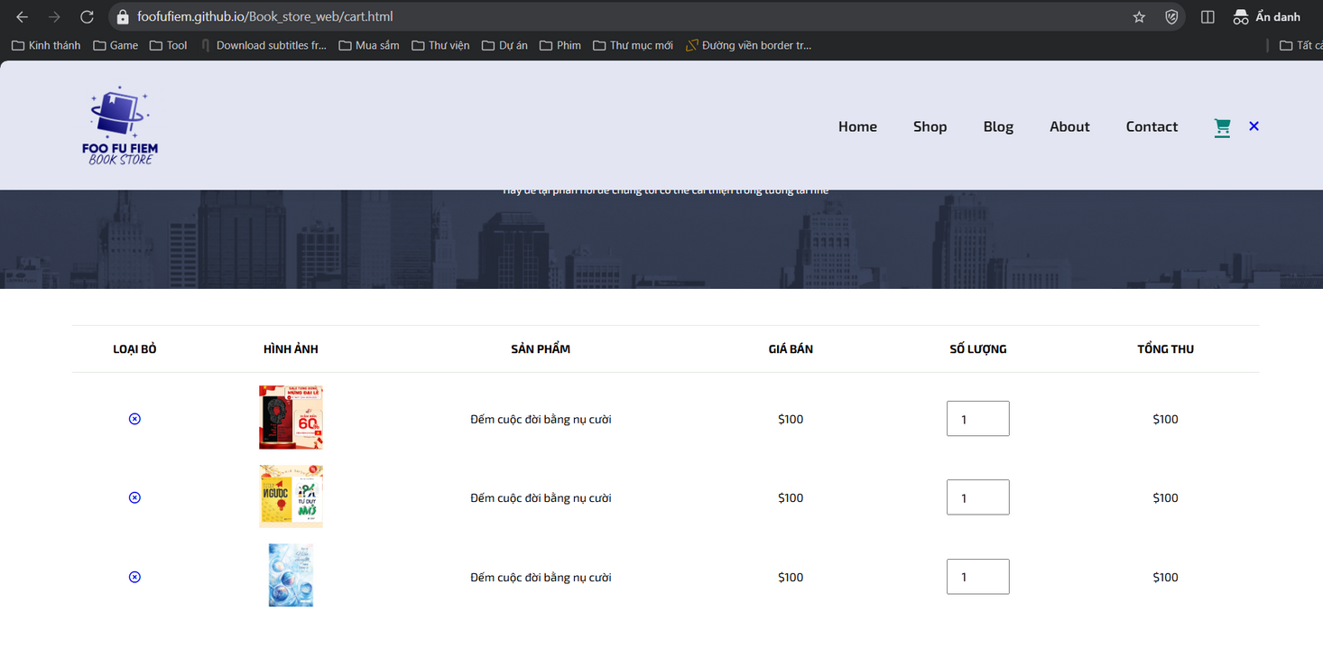
Kết Quả Đạt Được
Trang giỏ hàng

Slide 15

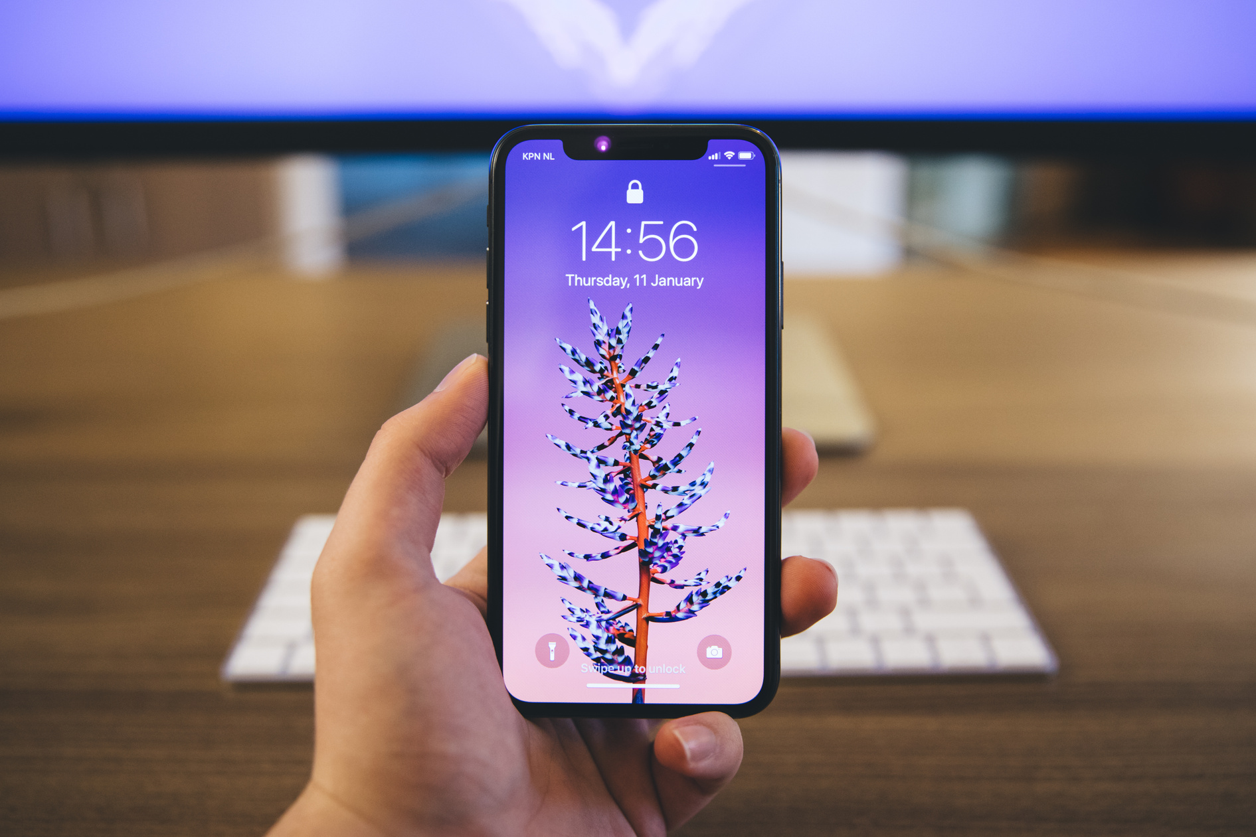
Kết Quả Và
Thách Thức
Kết quả:
Hoàn thành giao diện, dễ sử dụng cho khách hàng, hiệu ứng không gây rối mắt, nhất quán, rõ ràng
Thách thức:
Do vẫn chưa có phần backend nên nhiều chức năng chẳng hạn như đăng nhập web vẫn chưa làm được

Slide 16



Hướng Phát Triễn
Giúp website có thể hoạt động tốt hơn,
có thể đưa vào sử dụng thực tiễn
Xây dựng hệ thống backend
Tối ưu hóa SEO
Thử nghiệm Người dùng và Phản hồi
Tối ưu hóa cấu trúc HTML, nội dung và các yếu tố khá
Nghiên cứu và sử dụng các từ khóa liên quan đến sách và văn hóa đọc.
Quản lý dữ liệu sản phẩm, đơn hàng, người dùng và các chức năng liên quan.
Lắng nghe ý kiến của người dùng và liên tục cập nhật website

Slide 17

Lời Cảm Ơn
Tôi xin chân thành cảm ơn quý thầy cô đã tận tình hướng dẫn, cung cấp kiến thức và tạo điều kiện thuận lợi để tôi hoàn thành bài báo cáo này. Đồng thời, tôi cũng xin gửi lời cảm ơn đến các cá nhân, tổ chức đã hỗ trợ, đóng góp ý kiến và cung cấp thông tin quý báu trong suốt quá trình thực hiện báo cáo. Mặc dù đã cố gắng hết sức, nhưng không tránh khỏi những thiếu sót; tôi rất mong nhận được sự góp ý để bài báo cáo được hoàn thiện hơn.

Slide 18

5G có thể thay đổi mọi thứ,
nhưng cần có một chiến dịch thông tin toàn diện cho
doanh nghiệp và người tiêu dùng.

Slide 19


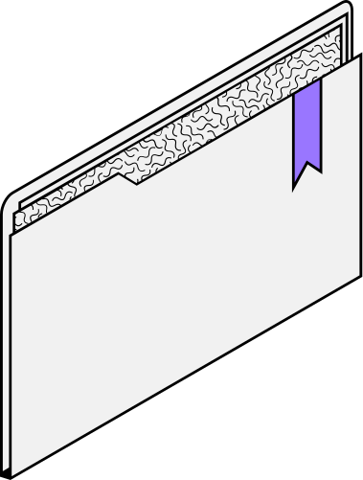

Lợi ích của
Công nghệ 5G

Slide 20

Công nghệ 5G có thực sự gây ra rủi ro về sức khỏe?
Các chuyên gia đã bày tỏ rằng không có cơ sở thực tế nào để tuyên bố 5G gây ra rủi ro cho sức khỏe con người, dù nhiều nghiên cứu hơn nữa về 5G
có thể mang lại giá trị. Người tiêu dùng
cũng cần được phổ biến nhiều hơn về cách 5G hoạt động.
5G an toàn đến mức nào?

Slide 21

Mạng lưới của tương lai đang được xây dựng ngay lúc này. 5G là một phần quan trọng trong đó.
EBEN ALBERTYN

Slide 22

Bạn có câu hỏi nào không?
Hãy gửi cho chúng tôi! Hy vọng bạn đã học được thêm điều mới mẻ.

Slide 23






























Nguồn tài nguyên
miễn phí
Hãy sử dụng những biểu tượng cũng như hình minh họa miễn phí và có thể thay màu này trong thiết kế Canva của bạn

